Slide 1
머신러닝과 암호 설계 아이디어
https://youtu.be/EqFRb6LXUjk

Slide 2
암호 설계 AI
신경 아키텍처 검색 (Searching for Neural Architectures, NAS):
인공 신경망 (ANN) 의 설계를 자동화
사람이 설계한 아키텍처와 동등하거나 성능이 우수한 네트워크를 설계
강화학습
진화알고리즘
암호 설계에 이러한 기법 적용

Slide 3
관련 연구
Modeling Power Efficiency of S-boxes Using Machine Learning(2019)
S-box가 전력 효율이 좋은지 아닌지를 예측하는 최초의 기계 학습 기반 접근 방식
Generating Cryptographic S-Boxes Using the Reinforcement Learning(2021)
강화 학습을 통해 부채널 공격에 대한 대응책인 마스킹 기법을 효율적으로 적용할 수 있는 S-box를 생성

Slide 4
Modeling Power Efficiency of S-boxes Using Machine Learning
암호학적으로 우수하고 전력 효율적인 4x4 S-box를 설계
상용 CAD 도구를 사용하여 전력 소비를 결정하는 기존의 접근 방식은 시간이 많이 소요
Sbox의 부울 함수 표현에서 전력 효율성을 신속하게 특성화해야 하는 자동화의 개발
기존 접근 방식보다 14배

Slide 5
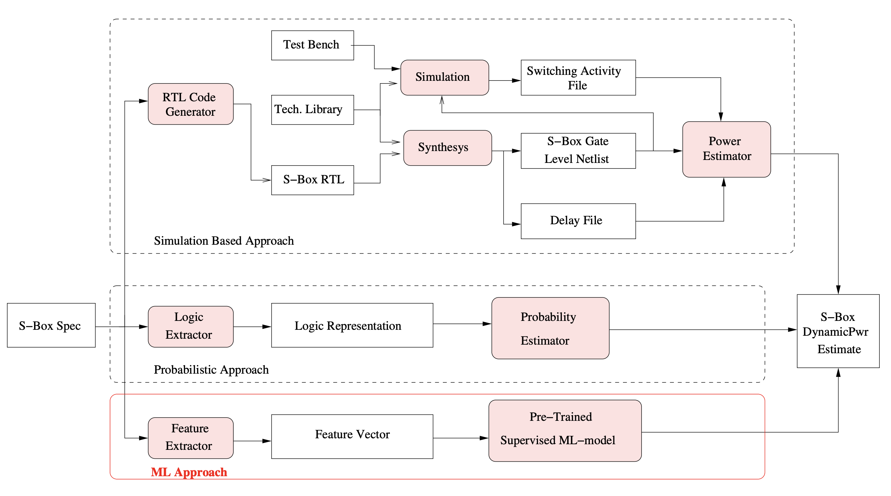
S-box의 전력 효율성 확인
시뮬레이션 기반, 확률론적 접근

Slide 6
학습
S-box의 AOI 구현(LUT 기반)을 위한 동적 전력 소비
기계 학습 모델 지도 학습 접근
S-box의 정확한 동적 전력을 보고 X
전력 효율인지 아닌지를 보고
회귀가 아닌 분류에 문제를 매핑
사전 정의된 임계값 전력 Pth가 주어지고 나쁨 0, 양호 1 로 분류

Slide 7
학습
유전자 알고리듬을 사용하여 4의 미분 균일성과 비선형성을 갖는 암호화적으로 강력한 S-박스 10000개의 목록으로 시작
130µW 전력 값을 임계값으로 선택
데이터 세트 S-box 동적 전력 값이 130µW 이상(좋은 S-box) 5000개 동적 전력 값이 130µW 미만 (나쁜 S-box) 5000개

Slide 8
Generating Cryptographic S-Boxes Using the Reinforcement Learning
부채널 공격(전자파 등으로 키값 탐지) 대응을 잘 하면서도 안정적인 S-Box(암호학에서 필수적인 구성요소)를 만드는 것이 중요함.
S-Box는 Algebric Normal Form으로 표현가능해 AND, XOR 등을 중첩해 생성 가능한데, 명확한 리워드도 잇고 MDP를 정의하기 용이해 강화학습으로 접근
기존에 존재하지 않던 구조의 S-Box를 생성했고 몇 가지 S-Box는 기존 휴리스틱으로 만든 S-Box보다 더 좋은 성능을 냄

Slide 9
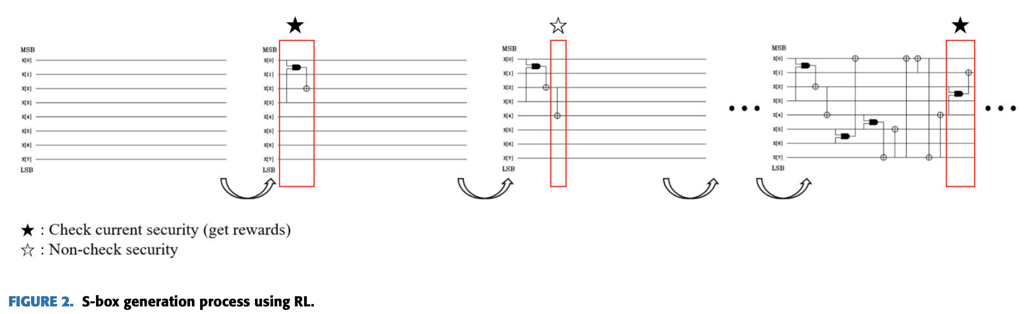
강화 학습
S-box 생성 방법은 현재 S-box의 비트 슬라이스 구현에 비트 연산을 스택하는 작업을 반복하여 다음 S-box의 비트 슬라이스 구현을 유도
S-box와 비트 슬라이스 구현이 동시에 생성
RL 문제는 상태, 동작, 상태 전환 및 보상의 네 가지 핵심 요소
AND-XOR 또는 XOR 연산을 IS에 누적하여 S-box를 업데이트하고 생성합니다. RL 에이전트가 AND-XOR 연산을 사용하는 경우 환경은 S-box의 암호화 속성을 확인하고 환경의 보상 설정에 따라 RL 에이전트에게 보상을 제공

Slide 10
강화 학습
STATES
S-box DDT(미분분포표) 및 LAT(선형근사표), S-box의 대상 암호 속성 및 현재 암호 속성과 같은 관찰
THE SET OF ACTION
AND-XOR 또는 XOR을 선택하고 적용할 비트 위치를 선택
n비트에 AND-XOR을 적용하기 위해 3비트를 선택하는 경우의 수는 n×(n-1)×(n-2)
AND-XOR을 적용할 비트를 바꿀 수 있지만 결과는 동일 하므로 따라서 경우의 수를 2로 나눔
n비트에 XOR을 적용하기 위해 2비트를 선택하는 경우의 수는 n × (n - 1)
이러한 이유로 RL 에이전트는 각 단계에서 (n × (n − 1) × (n − 2))/ 2 + n × (n − 1) 동작 중 하나를 선택
STATE TRANSITION PROBABILITY
현재 상태에 조치가 적용될 때 다음 상태로 업데이트될 확률
결정론적으로 생성되기 때문에 현재 상태에서 다음 상태로 전환될 확률은 1

Slide 11
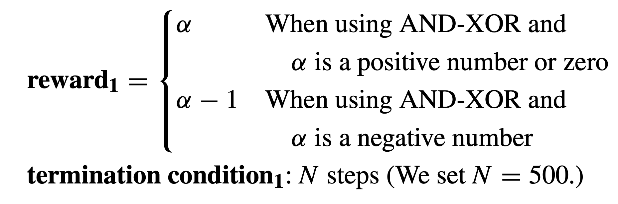
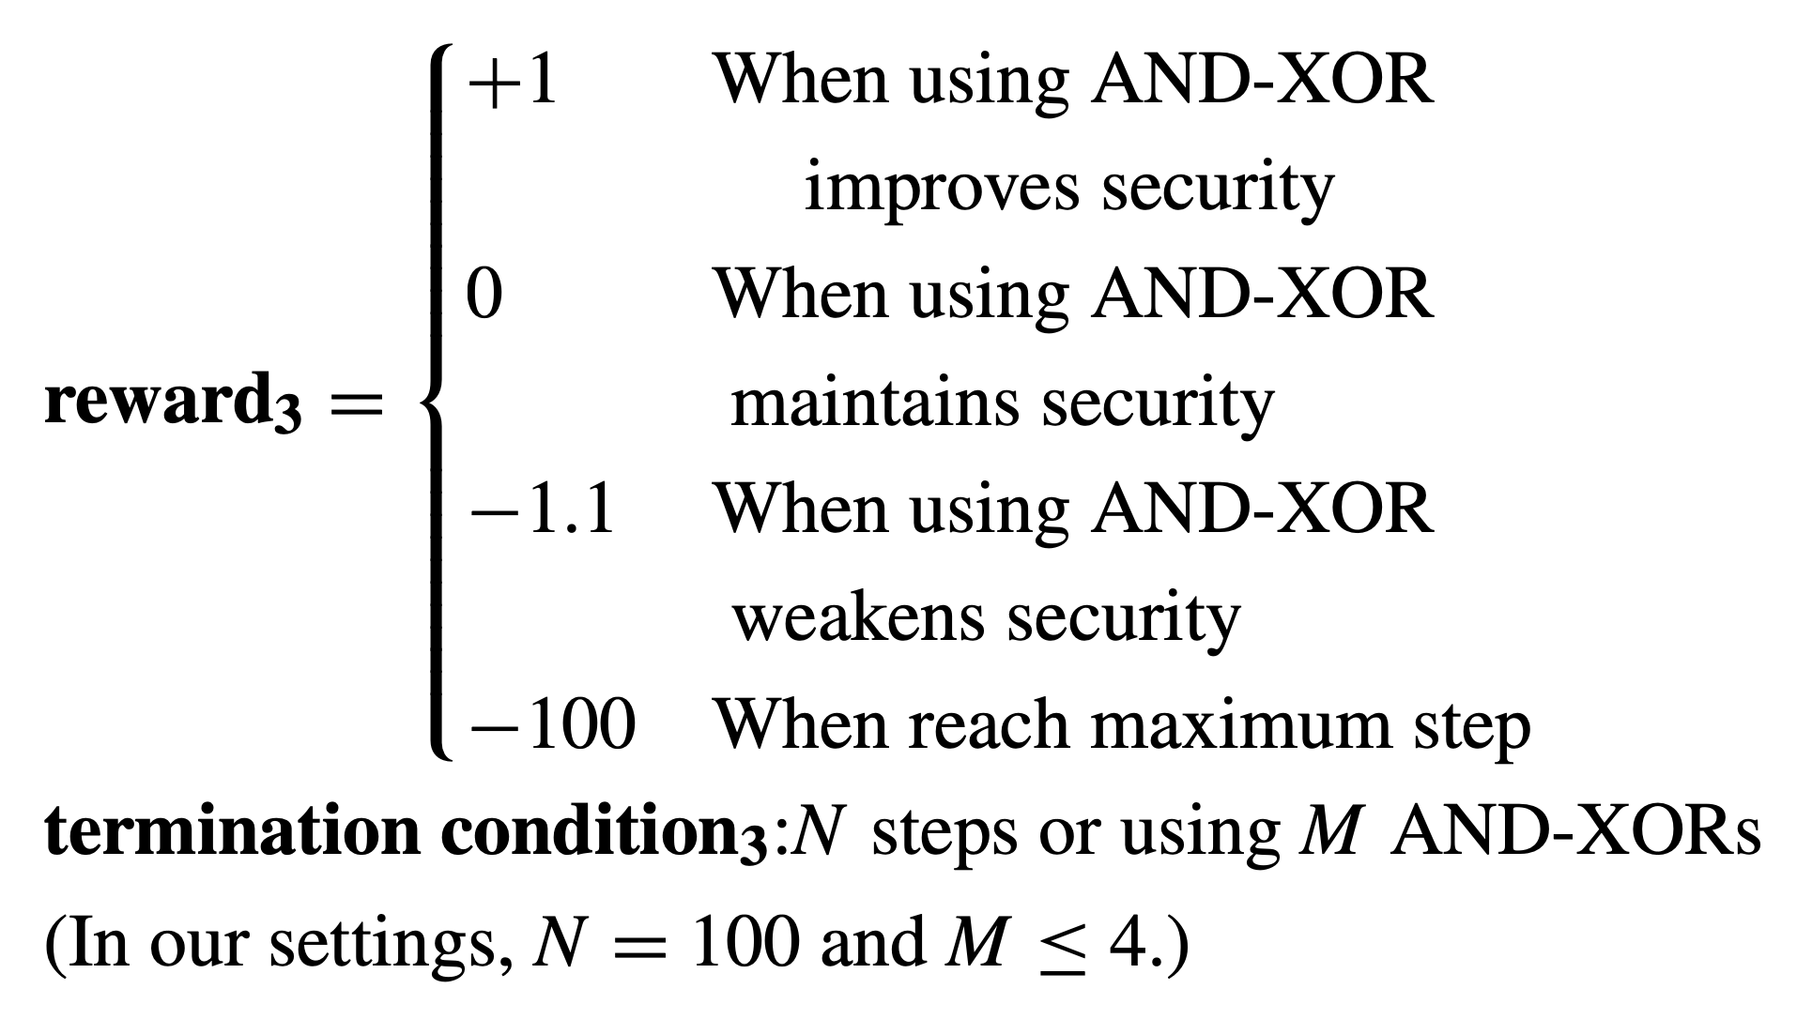
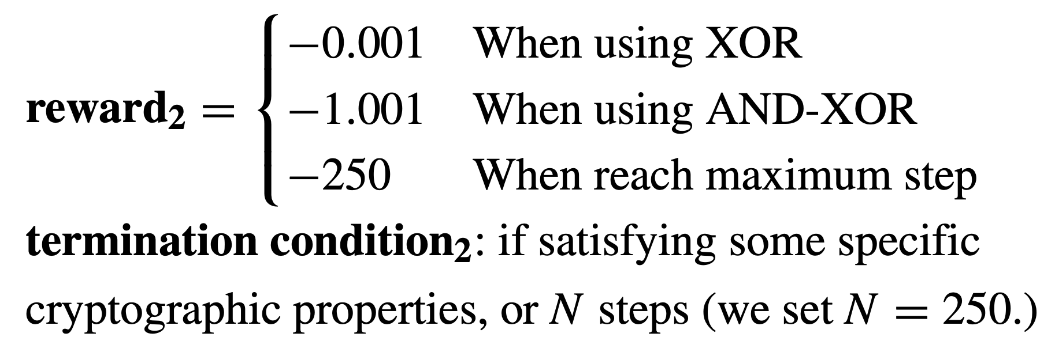
보상
암호화 속성을 만족하고 비선형 연산의 수를 최소화하기 위해 다양한 보상 형태를 실험
AND-XOR의 수를 최소화

Slide 12
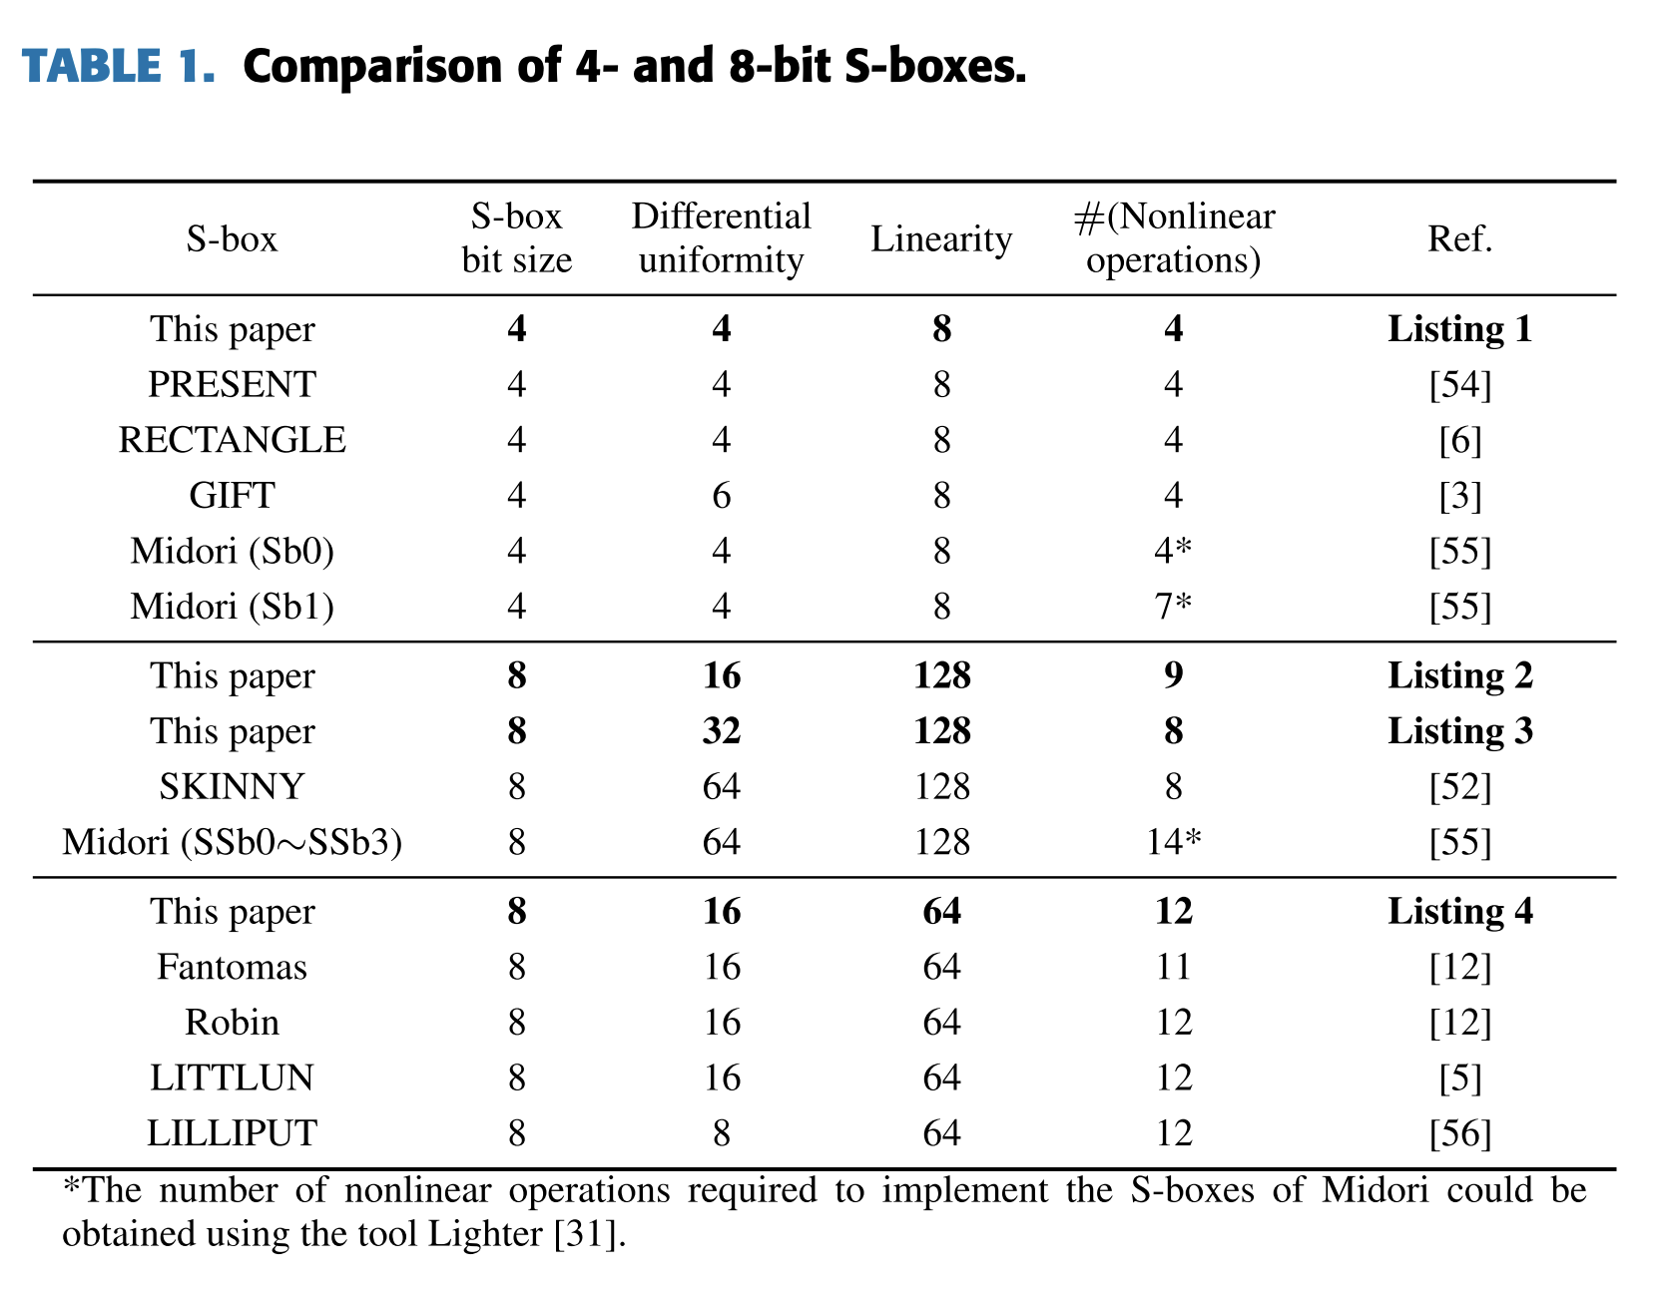
결과
최소 개수로 입증된 4개의 AND로 구현된 최적의 보안으로 4비트 S-box를 구현
12개의 AND로 구현된 차동 균일성 16 및 선형성 64로 8비트 S-박스를 달성
9개의 AND로 구현된 미분 균일성 16을 갖는 8비트 S-박스를 생성
SKINNY와 동일한 선형성 128 및 동일한 수의 비선형 연산 8을 갖는 8비트 S-박스를 생성하면서 SKINNY보다 디퍼런셜 32가 더 우수

Slide 13
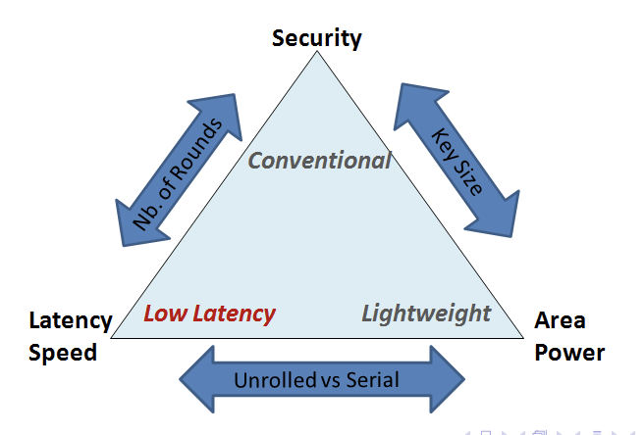
결론
Side channel
Lightweight Block Cipher Design
혁신적인 디자인
필요에 맞춘 암호화
소프트웨어 vs 하드웨어
Latency, lightweight, conventional

